Slide 1

ระบบจัดการอุปกรณ์ผ่านเครือข่าย
Device Management Station

Slide 2

นำเสนอโดย
นายสุรเกติ์ เกษมประศาสน์พร
รหัสประจำตัว 42010399
นายเหมือน เมธีดล
รหัสประจำตัว 42010418
อาจารย์ที่ปรึกษา
ผู้ช่วยศาสตราจารย์ อภิเนตร อูนากูล
อาจารย์ดุสิต นิยะโต

Slide 3

ภาพรวมของระบบจัดการอุปกรณ์
Device Management Station
Central Office offers C3I (Command, Control,
Communication, & Intelligence) functions.
Provides user/manager with system view and
visualization it gathered from various DMA.
DMS
SNMP
Protocol /UDP
Device Management Agent
Manage and maintain communication with the
managed devices (MD) through standard protocol such as SNMP or SOAP. Delegate the management functions and device cluster from DMS.
DMA
DMA
DMA
MD
MD
MD
MD
MD
MD
Device Gateway (Terminal Device)
Receive managed information
from the DMS/DMA through TCP/IP and adapt into a simple protocol to the very small managed devices.
MD
MD
MD
MD
MD
MD
Device
Gateway
Proprietary
Device Control
Protocol
Managed Device: Medium to large size device with sufficient processing, storage, and communication. RTOS: Embedded DOS, Embedded Linux, ITRON
uC: 16 bit, or 32 bit with DSP.
MD
MD
Very small size device without sufficient TCP/IP networking capability. ie. 8-bit controller.
MD
MD

Slide 4

การทำงานของระบบจัดการอุปกรณ์ผ่านเครือข่าย

Slide 5
องค์ประกอบของโปรแกรมระบบจัดการอุปกรณ์ผ่านเครือข่าย
Message
Handler
Tuning
Database
Connection
System
Security
Fault
Management
System
Configuration
Data logging
Monitoring
SNMP
Manager
Presentation

Slide 6

ส่วนของการตั้งค่าการใช้งาน
การตั้งค่าจำเพาะ - Project Configuration ในการใช้งานโปรแกรมระบบจัดการอุปกรณ์ จะต้องทำการสร้างโปรเจคขึ้นมาแล้วทำการกำหนดการใช้งานฟังก์ชันต่าง ๆ โดยทำการเลือกเมเนจออบเจ็กต์ที่ต้องการ และกำหนดค่าการใช้งานให้กับฟังก์ชันต่าง ๆ ที่เลือกใช้
Project Configuration
การตั้งค่าทั่วไป เป็นการตั้งค่าสำหรับอุปกรณ์และผู้ใช้งานที่เข้ามาใหม่ เพื่อที่จะนำไปใช้ได้เลยในการตั้งค่าการใช้งานโปรเจค
Device Configuration การตั้งค่าสำหรับอุปกรณ์ จะเป็นการใส่รายละเอียดของอุปกรณ์ลงฐานข้อมูล เช่น ชื่อ ที่อยู่บนระบบเครือข่าย จำนวนและชนิดของเมเนจออบเจ็กต์ในอุปกรณ์
User Configuration การตั้งค่าสำหรับผู้ใช้งานระบบ เป็นการใส่รายละเอียดของผู้ใช้งานลงฐานข้อมูล เช่น ชื่อเรียก รหัสประจำตัว รหัสผ่าน
Device Configuration
User Configuration

Slide 7

User Configuration
User
USERID
USERNAMR
PASSWORD
DIVISION
USERTYPE
ต้องการเพิ่มผู้ใช้งาน
ระบบ
ระบบจัดการอุปกรณ์จำเป็นจะต้องมีผู้ใช้งานดังนั้น ส่วนที่เกี่ยวข้องกับการเพิ่มผู้ใช้งานเข้าไปสู่ระบบ นั้นเป็นส่วนที่สำคัญ ขั้นตอนของการเพิ่มผู้ใช้งานคือการที่ผู้จัดการระบบ (Administrator) ทำการแสดงตนเข้าไปใช้งาน การเพิ่มผู้ใช้งานระบบเข้าไปสู่ระบบ
1
2
3
ผู้จัดการระบบใช้สิทธิ์ในการเพิ่มผู้ใช้บริการ
ตรวจสอบข้อมูลว่าครบถ้วนถูกต้องหรือไม่
บันทึกข้อมูลของผู้ใช้งานที่เพิ่มเข้ามาลงฐานข้อมูล

Slide 8
Device Configuration
ในอุปกรณ์แต่ละชิ้นจะประกอบไปด้วยเมเนจออบเจ็กต์จำนวนมากที่ต้องการเข้าไปจัดการ ในระบบนี้อุปกรณ์จะจำเป็นต้องอาศัย SNMP Agent ซึ่งอยู่ที่อุปกรณ์ทำหน้าที่ในการตอบสนองต่อการร้องขอของส่วน SNMP Manager ที่เป็นส่วนหนึ่งของโปรแกรมระบบจัดการอุปกรณ์ผ่านเครือข่ายในการเพิ่มอุปกรณ์เข้าไปสู่ระบบจำเป็นจะต้องบันทึกข้อมูลดังแสดงในรูปลงฐานข้อมูล
Device
Managed Object
MIB
SNMP Agent
Device
DEVICEID
IP ADDRESS
SUPPORT PROTOCOL
Managed object
จำเป็นที่จะต้องระบุโครงสร้างของเมเนจออบเจ็กต์ด้วยทุกครั้งที่เพิ่มอุปกรณ์เข้าสู่ระบบ โดยมีโครงสร้างของข้อมูลดังแสดงไว้ในรูปด้านซ้ายมือ
OBJECTID
OBJECTDESCRIPTION
DATATYPE
SNMP OBJECTID
COMMUNITY

Slide 9
Device Configuration
DEVICE
IDENTIFIER
INFORMATION
CHOOSE
MIB FILE
ADD MANAGED
OBJECT
MANAGED OBJECT
MAPPING
Device Configuration
DBMS
DEVICE PROFILE
DATABASE
ข้อมูลที่ป้อนเข้ามาเหล่านั้นจะถูกนำไปจัดเก็บไว้ในฐานข้อมูล เพื่อใช้ประโยชน์ในระบบจัดการอุปกรณ์ต่อไป

Slide 10

Project Configuration
Project Configuration
เมื่อสร้างโปรเจคขึ้นมาเพื่อทำการจัดการอุปกรณ์ในโปรเจคเหล่านั้นจะประกอบไปด้วยข้อมูลซึ่งสามารถแบ่งออกเป็นส่วนต่าง ๆ ดังแสดงในรูป ดังนั้นในตอนแรกเมื่อต้องจัดการอุปกรณ์ จำเป็นต้องกำหนดค่าการใช้งานเหล่านี้ให้ครบก่อนเป็นอับดับแรก
Project
Device profile
Tuning profile
User profile
Data logging profile
Monitoring profile
Fault profile

Slide 11
Project Configuration
PROJECT
IDENTIFIER
INFORMATION
ADD
DEVICE INTO
PROJECT
SELECT
MANAGED
OBJECT
ทำการเลือกเมเนจออบเจ็กต์เพื่อการปรับปรุงค่า
CREATE
TUNING
PROFILE
CREATE
FAULT
PROFILE
CREATE
MONITORING/
DATA LOGGING
PROFILE
DATABASE
ทำการเลือกว่าจะมีเมเนจออบเจ็กต์ใดบ้างที่ต้องการให้ตรวจสอบความผิดปกติ โดยเลือกรูปแบบการตรวจสอบได้ 4 รูปแบบ
ทำการจัดกลุ่มของเมเนจออบเจ็กต์เพื่อให้ดูว่าตัวใดสัมพันธ์กับตัวใด โดยสามารถเลือกรูปแบบการแสดงผลได้ 3 รูปแบบ
Project Configuration
DBMS
PROFILE

Slide 12
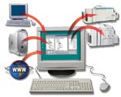
Database preparation for data logging
CREATE
MONITORING/
DATA LOGGING
PROFILE
MANAGED
OBJECT
GROUPING
CREATE
LOGGING
TABLE
เพื่อกับจัดเก็บข้อมูลของอุปกรณ์ลงฐานข้อมูลอย่างเป็นระบบระเบียบ จึงได้ทำการออกแบบให้วิธีการจัดเก็บจะต้องทำการจัดกลุ่มของเมเนจออบเจ็กต์เป็นกลุ่มที่ต้องการเก็บค่าในช่วงเวลาเดียวกันไว้ด้วยกัน หรือมีความเกี่ยวข้องกัน เพื่อทำการสร้างตารางในฐานข้อมูล เพื่อประโยชน์ในการจัดเก็บและเรียกใช้ข้อมูลต่อไป
DBMS
DATABASE

Slide 13

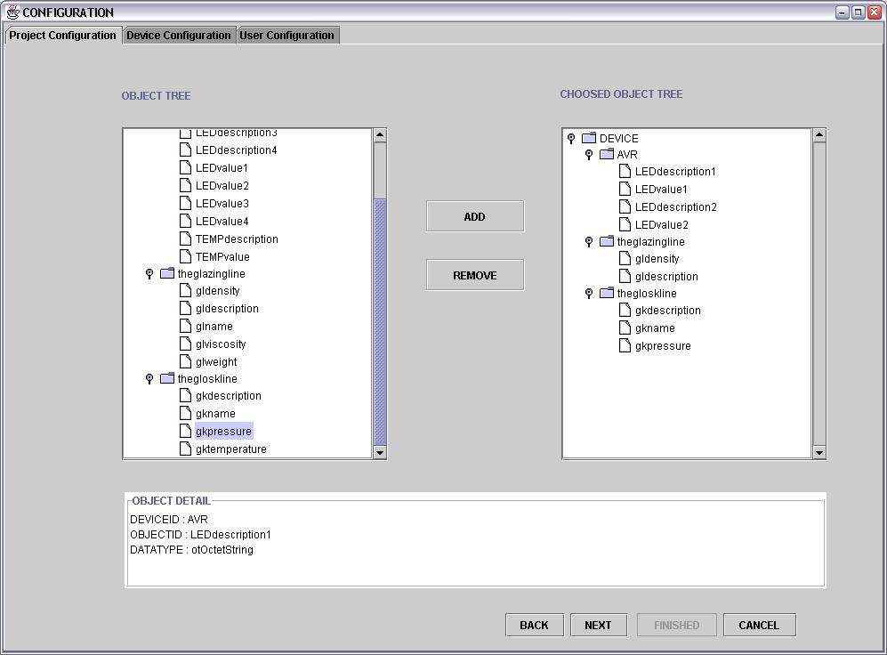
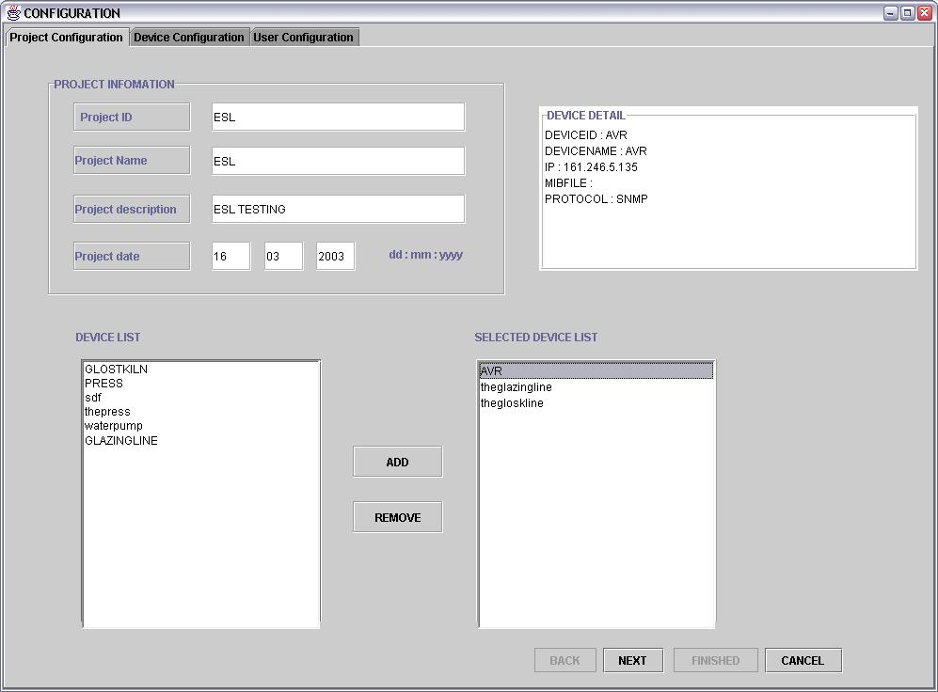
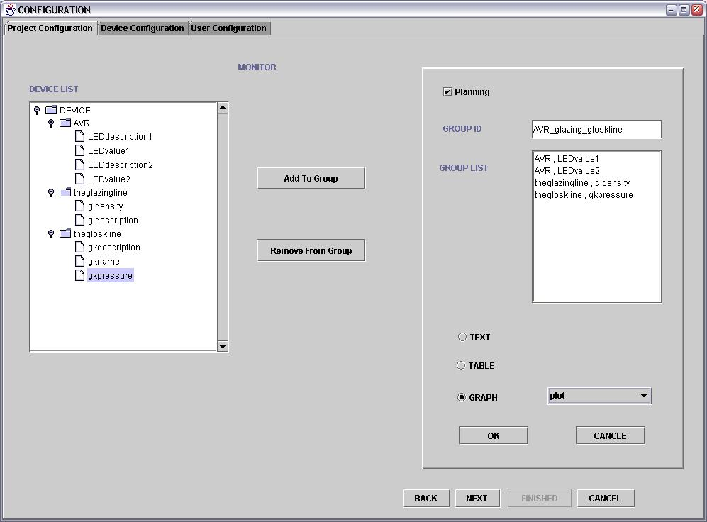
Screen shot of Configuration

Slide 14
Edit configuration
EDIT OBJECT PROFILE
EDIT USER PROFILE
EDIT DEVICE PROFILE
เพิ่ม, แก้ไข, ลบ ออบเจ็กต์ภายในอุปกรณ์
ฟังก์ชันการทำงานในการแก้ไขข้อมูลของผู้ใช้ระบบ
ฟังก์ชันการทำงานในการแก้ไขและลบข้อมูลของอุปกรณ์ออกจากระบบ
EDIT PROJECT PROFILE
ADD/REMOVE USER IN PROJECT
ADD/REMOVE DEVICE IN PROJECT
ฟังก์ชันการทำงานในการแก้ไขข้อมูลของโปรเจค และ ลบโปรเจค
ทำการเพิ่มหรือเอา ผู้ใช้ระบบออกจากการใช้สิทธิ์ในการจัดการโปรเจค
ทำการเพิ่มหรือเอาอุปกรณ์ที่อยู่ภายใต้การจัดการออกจากการจัดการ
EDIT GROUP
EDIT TUNNING PROFILE
EDIT FAULT PROFILE
เพิ่ม, แก้ไข หรือลบกลุ่มของเมเนจออบเจ็กต์ที่ได้ทำการจัดไว้สำหรับการตรวจตราและจัดเก็บ
เพิ่ม, ลบ เมเนจออบเจ็กต์ที่จัดไว้สำหรับการปรับปรุงค่า
เพิ่มเมเนจออบเจ็กต์ที่ต้องการตรวจตราความผิดปกติ แก้ไขและลบการตั้งค่าความผิดปกติ

Slide 15
Monitoring
MONITORING
SNMP
Manager
Project Configuration
GROUP
MONITORING
MONITORING PROFILE
Message Handler
การแสดงผลสามารถที่จะเลือกได้ใน 2 รูปแบบคือตามกลุ่มที่ได้ทำการจัดไว้ และสามารถเลือกเพื่อดูค่าที่ได้รับการตอบสนองจากอุปกรณ์ได้ตามที่เลือกไว้
INDIVIDUAL
MONITORING
REQUEST /RESPONSE TO DEVICE
DBMS
DATABASE
PRESENTATION
TEXT MODE
TABLE MODE
GRAPH MODE

Slide 16
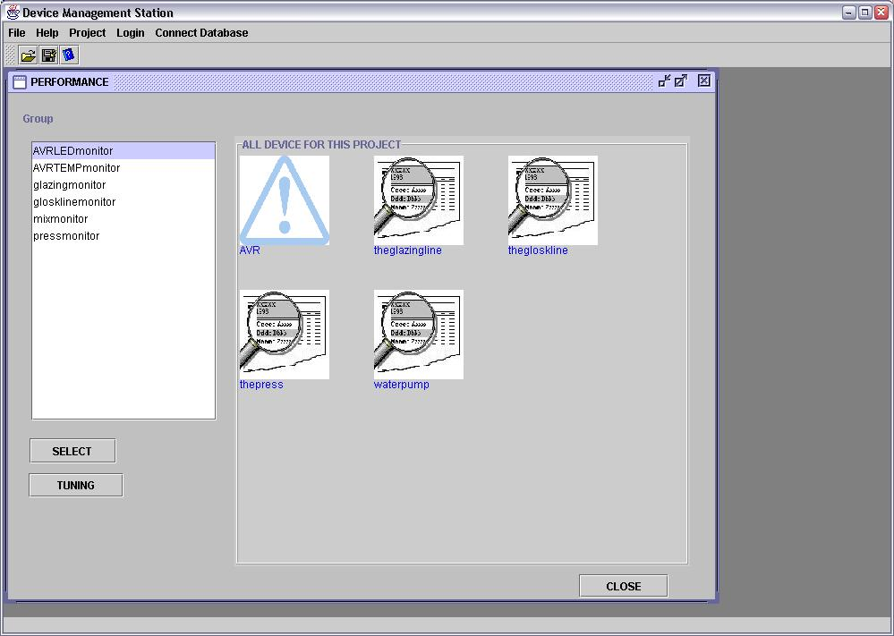
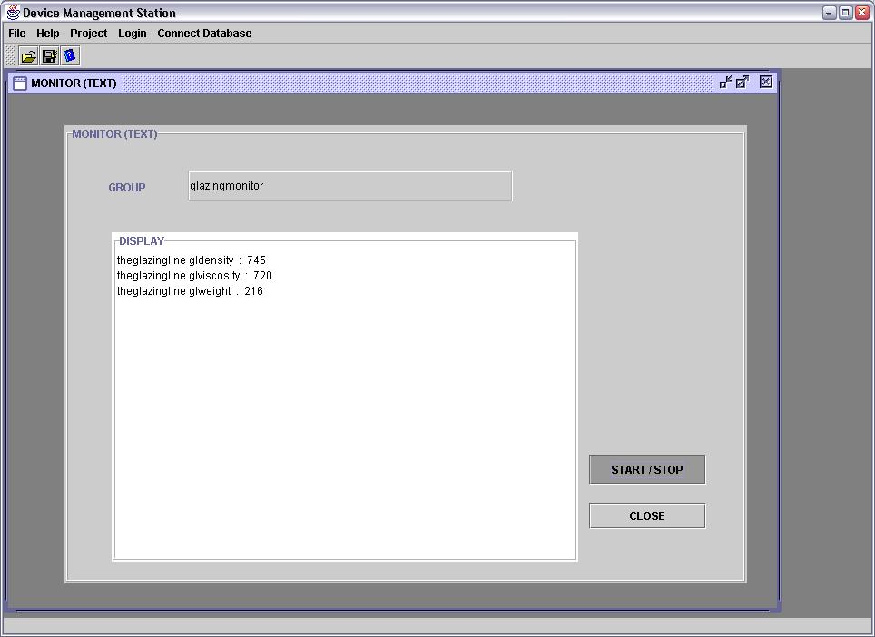
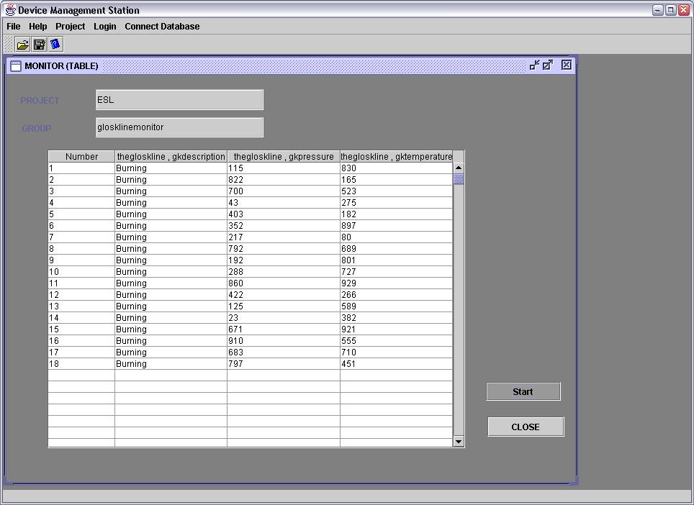
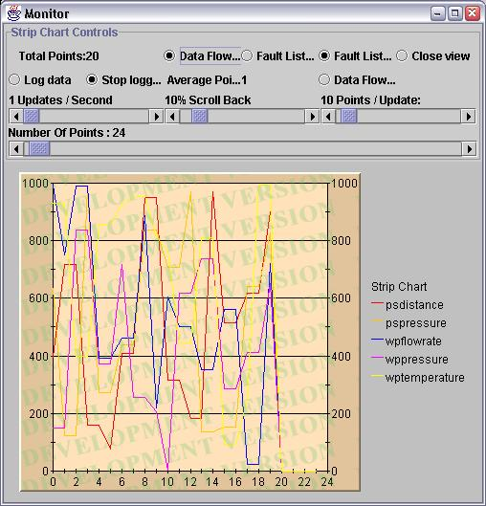
Screen shot of monitoring

Slide 17
Tuning
Project Configuration
ทำการดึงข้อมูลของการปรับปรุงค่าทั้งหมด เพื่อใช้ในการทำงาน โดยผู้ใช้ระบบจะทำการเลือกเมเนจออบเจ็กต์ที่ต้องการปรับปรุงค่าแล้วใส่ค่าที่ต้องการเพื่อสั่งให้มีการปรับปรุงค่านั้น
LOAD
TUNNING
PROFILE
TUNNING PROFILE
DBMS
CHOOSE
MANAGED
OBJECT
SNMP
Manager
USER
DATABASE
Message Handler
INPUT
CHANGE
VALUE
REQUEST /RESPONSE TO DEVICE

Slide 18
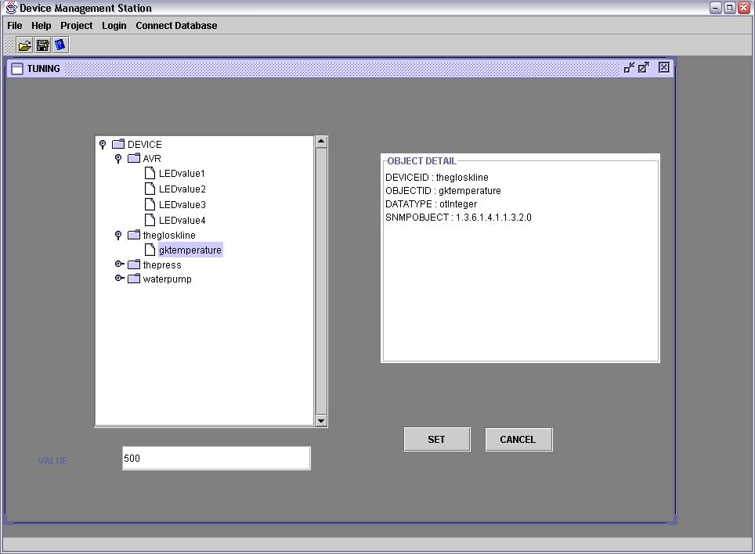
Screen shot of tuning

Slide 19
Fault Management
Project Configuration
การตรวจสอบความผิดปกติของอุปกรณ์วิธีแรกคือการ polling ไปยังอุปกรณ์ทุกตัววนกับไป โดยกำหนดช่วงเวลาความถี่ของการ polling เท่า ๆ กัน
FAULT
LISTENER
DEVICE
/SNMP Response
FAULT PROFILE
DEVICE
/ SNMP Response
DEVICE
/SNMP Response
MESSAGE HANDLER / SNMP MANAGER
DBMS
SNMP TRAP
LISTENER
DEVICE
/SNMP TRAP
FAULT EVENT
อีกวิธีการหนึ่งเป็นวิธีการสำหรับการใช้งาน SNMP โดยการให้อุปกรณ์แจ้งเตือนเมื่อมีเหตุการณ์ผิดปกติ
DEVICE
/SNMP TRAP
DATABASE
DEVICE
/SNMP TRAP

Slide 20
Fault Management
มีประสิทธิภาพ สามารถตรวจ
ตราการทำงานของอุปกรณ์ได้
ต่อเนื่อง
สามารถจัดการกับเหตุการณ์
ที่เกิดขึ้นมาได้อย่างทันถ่วงทีด้วย
อุปกรณ์จะแจ้งเตือนในทันที
Polling
+
Trap
Polling and Trap
ด้วยวิธีการทั้ง 2 วิธีมีข้อดีข้อเสีย ดังนั้น ในโปรแกรมระบบจัดการอุปกรณ์จึงเลือกใช้วิธีการในการจัดการเข้ามาใช้งาน โดยเลือกให้ทำการ polling ด้วยความถี่ต่ำ แล้วคอยฟัง trap ที่อาจจะเกิดขึ้นจากอุปกรณ์คือการนำข้อดีของทั้ง 2 วิธีมาใช้งาน
หากเกิดเหตุการณ์ผิดปกติเกิด
ขึ้นระหว่างช่วงของการ polling
จะทำให้การแจ้งเตือนล่าช้า
จำเป็นจะต้องอาศัยทรัพยากร
ที่เพียงพอสำหรับอุปกรณ์
ในการสร้าง Trap และเครือ
ข่ายอาจหนาแน่นไปด้วยการส่ง
Trap หากในช่วงเวลาหนึ่ง
มีเหตุการณ์ผิดปกติเกิดขึ้น
พร้อม ๆ กัน

Slide 21
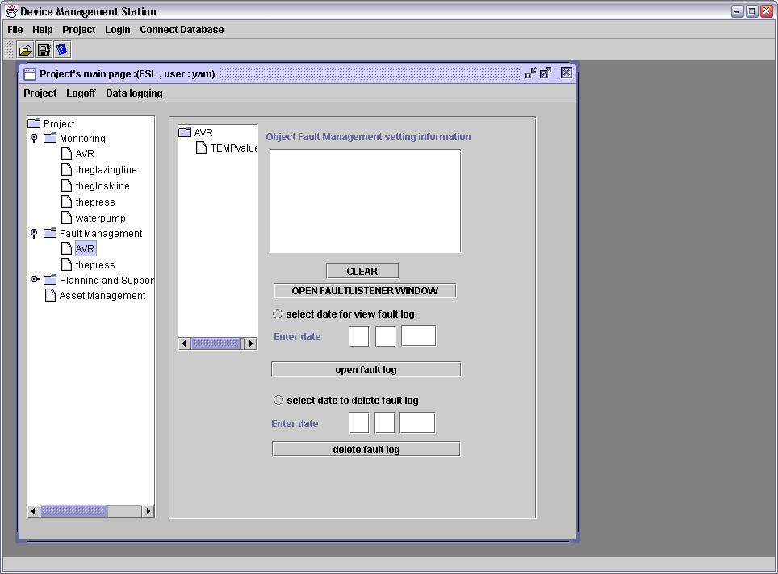
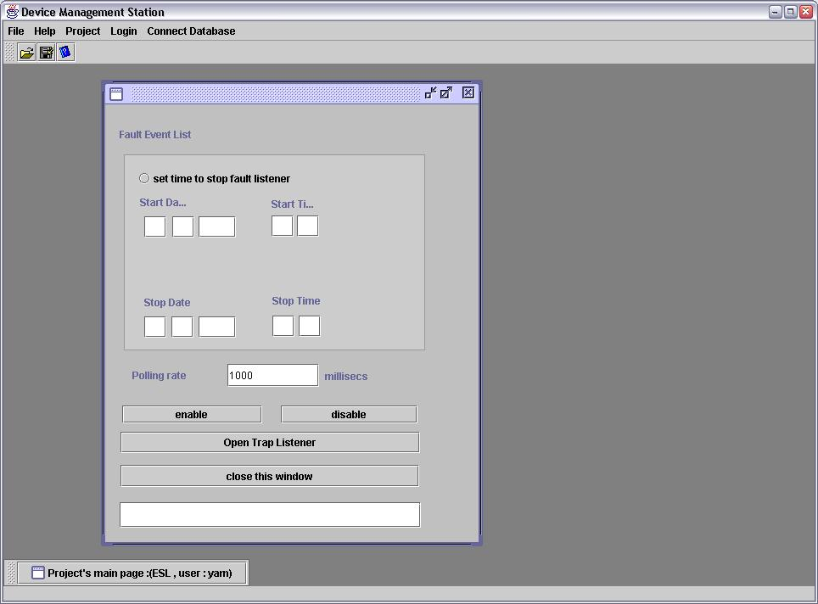
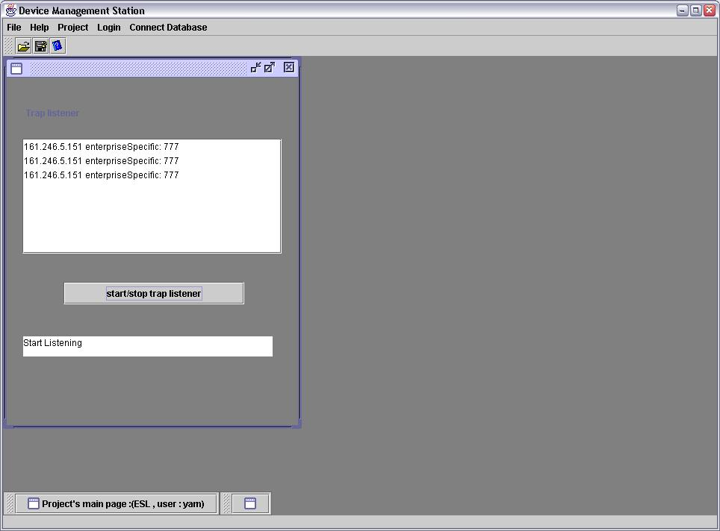
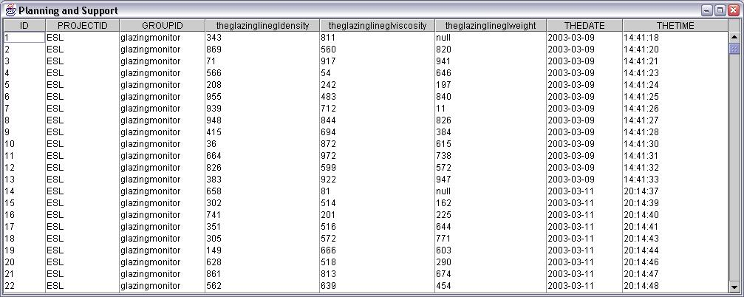
Screen shot of fault management

Slide 22
Data Logging
Project Configuration
ส่วนของการจัดเก็บข้อมูลจะทำการเรียก profile จากที่ได้ทำการตั้งค่าไว้ว่าจะมีการจัดเก็บ ข้อมูลของอุปกรณ์ตัวไหนบ้าง จัดเก็บอย่างไร มีโครงสร้างการจัดเก็บเป็นอย่างไร เมื่อทำการเรียก profile ขึ้นมาแล้วก็จะทำการร้องขอข้อมูลไปยังอุปกรณ์ต่าง ๆ ตามที่ได้ตั้งค่าไว้ จากนั้นทำการจัดรูปแบบให้เหมาะสมตามที่ตั้งค่าไว้ แล้วทำกาจัดเก็บลงฐานข้อมูล
DEVICE
/SNMP Response
DATA LOGGING PROFILE
DATA
LOGGING
DEVICE
/ SNMP Response
DEVICE
/SNMP Response
DBMS
MESSAGE
HANDLER
SNMP MANAGER
DEVICE
/SNMP Response
ในการจะติดต่อสื่อสารกับอุปกรณ์จำเป็นจะมีการเลือกช่องทางการสื่อสารที่เหมาะสมซึ่งในขณะนี้คือ SNMP protocolโดยผ่าน message handler ซึ่งเป็นตัวแปลความหมายว่า ฟังก์ชันในการจัดการต้องการอะไรแล้วสั่งให้ SNMP Manager ทำงานตามที่ต้องการ
DATABASE
DEVICE
/SNMP Response
DEVICE
/SNMP Response

Slide 23

Database Connection
CONNECT AND
AUTHENTICATE
TO DBMS
CREATE
DATABASE
CONNECTION
Microsoft specific protocol
ยืนยันตัวตนกับระบบจัดการฐานข้อมูล เพื่อขอสิทธิ์ในการใช้งานฐานข้อมูล
CREATE
DATABASE
CONNECTION
JDBC
DRIVER
DBMS
ช่องทางการติดต่อกับฐานข้อมูล โดยส่วน ประกอบของโปรแกรมที่ต้องติดต่อฐานข้อมูลจะใช้ ช่องทางนี้
DATABASE

Slide 24
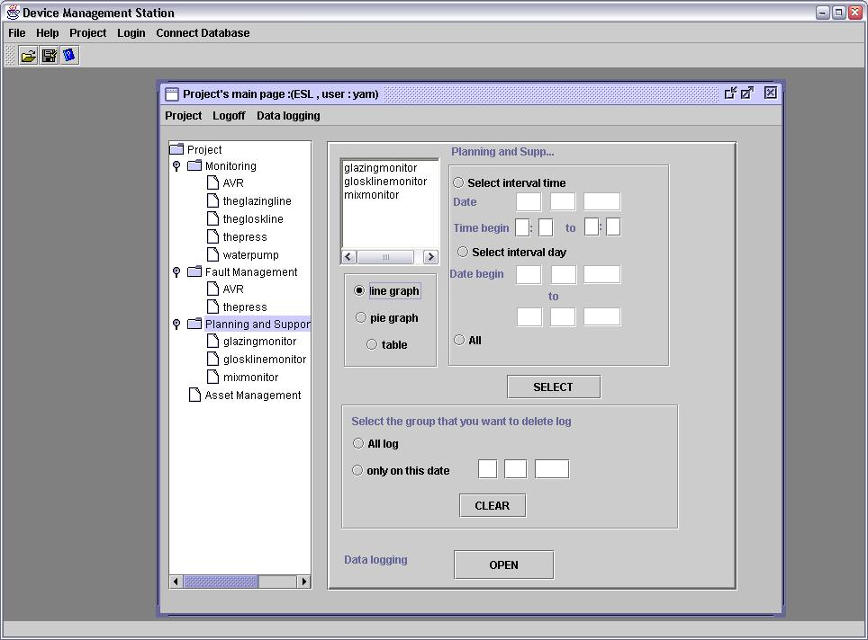
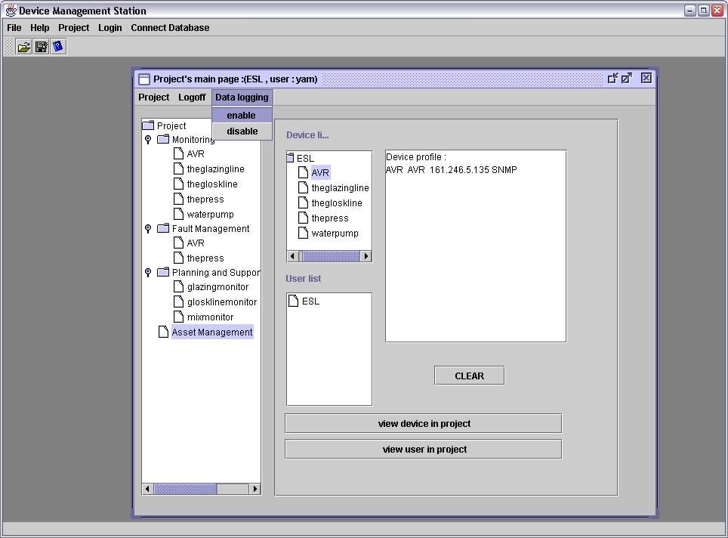
Screen shot of data logging

Slide 25
การทดสอบการทำงานของโปรแกรม

Slide 26
การทดสอบโปรแกรมระบบจัดการอุปกรณ์
Management Function
SNMP service
By
Microsoft Windows
1 ทดสอบการทำงานของ SNMP Manager ก่อนเป็นอันดับแรกเพราะส่วนอื่นจำเป็นจะต้องอาศัยส่วนนี้ในการสื่อสารโดยเบื้องต้นยังไม่ได้ทำการสร้าง Agentขึ้นจึงอาศัยบริการ SNMP ของระบบปฏิบัติ การไมโคร ซอฟท์วินโดร์ XPและ เอเจนต์ของอุปกรณ์เครือข่ายในวง LAN
MONITORING
FAULT MANAGEMENT
SNMP Manager
Message Handler
SNMP Agent
of
Network Device
on LAN
DATA LOGGING
CONFIGURATION
2
1
DATABASE CONNECTION
2 หลังจากที่ได้ทำการทดสอบการทำงานของ SNMP Manager จนแน่ใจว่าสามารถจัดการการสื่อสารกับเอเจนต์บนอุปกรณ์เหล่านี้ได้ ก็ทำการเอาส่วนของการทำงานที่พัฒนาขึ้นมาเชื่อมต่อเข้าใข้งานผ่าน Message Handler เพื่อสั่งงาน SNMP Manager ต่อไป
3
DBMS
DATABASE
3 ส่วนของการทดสอบการติดต่อกับฐานข้อมูล ว่าสามารถจัดเก็บข้อมูลและเรียกข้อมูลเป็นไปตามความต้องการของการใช้งานหรือไม่

Slide 27
การทดสอบการใช้งานโปรแกรมระบบจัดการอุปกรณ์ผ่านเครือข่าย
PC
SNMP Agent
เพื่อการทดสอบ เราจำเป็นจะต้องสร้างเอเจนต์ที่ตอบสนองการทำงานผ่านพีโพรโต คอล SNMP โดยจะประกอบไปด้วย SNMP Agent ที่ทำงานอยู่บนเครื่องคอมพิวเตอร์ส่วนบุคคล และ ส่วนที่ทำงานอยู่บนบอร์ดพัฒนา
DBMS
DEVICE
MANAGEMENT
STATION
TERMINAL
DEVICE
(AVR)
SNMP Agent
DATABASE
ในการทดสอบระบบจัดการอุปกรณ์ผ่านเครือข่าย จะประกอบไปด้วยการทดสอบ เพื่อดูการทำงานใน 3 ส่วนหลัก ๆ คือ การติดต่อสื่อสารระหว่างโปรแกรมระบบจัดการอุปกรณ์กับระบบจัดการฐานข้อมูล และ ระหว่างระบบจัดการอุปกรณ์กับ SNMP Agent ที่สร้างขึ้นมาเพื่อการทดสอบ

Slide 28
ขั้นตอนการใช้งานระบบจัดการอุปกรณ์ผ่านเครือข่าย
เตรียมสภาพแวดล้อม
ตั้งค่าการใช้งาน
ติดตั้งโปรแกรมระบบจัดการ
อุปกรณ์ผ่านเครือข่าย
เพิ่มอุปกรณ์และตั้งค่า
เริ่มต้นการใช้งานระบบจัดการอุปกรณ์ผ่านเครือข่าย
ส่วนของการตั้งค่าการใช้งาน (Configuration)
เพิ่มผู้ใช้ระบบและตั้งค่า
ติดตั้งระบบจัดการ
ฐานข้อมูล และจัดเตรียม
สร้างโปรเจคและตั้งค่า
ขั้นตอนของการใช้งานระบบจัดการอุปกรณ์ เริ่มต้นด้วยการจัดเตรียมสภาพแวด ล้อม ประกอบไปด้วย 2 ส่วนสำคัญคือ ส่วนของโปรแกรมระบบจัดการอุปกรณ์ผ่านเครือข่าย และฐานข้อมูลที่มีการสร้างตารางที่จำเป็นในการทำงาน จากนั้นทำการเพิ่มอุปกรณ์และผู้ใช้ระบบเข้าไป จากนั้นสร้างโปรเจคขึ้น เพื่อและตั้งค่าการใช้งานให้เป็นไปตามที่ต้องการ
จัดการอุปกรณ์
ตรวจตราการทำงาน
ตรวจจับความผิดปกติ
เก็บข้อมูลของอุปกรณ์
ปรับปรุงการทำงาน

Slide 29
การจัดเตรียมสภาพแวดล้อม
การจัดเตรียมในฝั่งระบบจัดการอุปกรณ์
การจัดเตรียมในฝั่งของอุปกรณ์
ติดตั้งโปรแกรมระบบจัดการอุปกรณ์
ผ่านเครือข่าย
ออกแบบ User defined MIB
สร้างเอเจนต์สำหรับ
ทำงานบนคอมพิวเตอร์ส่วนบุคคล
ติดตั้งและจัดการระบบจัดการ
ฐานข้อมูล
สร้างเอเจนต์สำหรับ
ทำงานบนอุปกรณ์ปลายทาง
การจัดเตรียมจะแบ่งเป็น 2 ส่วนด้วยกันนั่นคือส่วนของฝั่งจัดการ ที่จะต้องติดตั้งโปรแกรมระบบจัดการอุปกรณ์และ ติดตั้งระบบจัดการฐานข้อมูลแล้วทำการจัดการสร้างตารางที่จำเป็นในฐานข้อมูล และกำหนดเรื่องของความปลอดภัยในการติดต่อกับระบบฐานข้อมูลและโปรแกรม

Slide 30
Management Information Base for agent on PC
enterprise 1.3.6.1.4.1
glazinggline (4)
esl (1)
gldensity (1)
waterpump (1)
glviscosity (2)
wptemperature(2)
glweight (3)
wppressure (3)
gldevicedesc (4)
wpstatus (4)
glname (1)
wpdevicedesc (5)
gldescription (2)
wpname (1)
wpdescription (2)
press (2)
ในการทดสอบโปรแกรมระบบจัดการอุปกรณ์จำเป็นที่จะต้องทำการออกแบบ MIB ซึ่งเราเรียกว่า User Defined MIB โดยใน SNMP Agent ที่ทำงานอยู่บนคอมพิวเตอร์ส่วนบุคคลนี้ เราได้ทำการออกแบบ MIB ในส่วนที่ต่อลงมาจากโหนด enterprise ดังแสดงไว้ดัง tree ข้างต้น
หมายเหตุ * รายละเอียดการเข้าถึงเมเนจออบเจ็กต์ต่าง ๆ และชนิดของเมเนจออบเจ็กต์ แสดงไว้ในรายงานฉบับย่อ
psdistance (1)
pspressure (2)
psdevicedesc (3)
psname (1)
psdescription (2)
gloskline (3)
gkpresssure (1)
gktemperature (2)
gkdevicedesc (3)
gkname (1)
gkdescription (2)

Slide 31
Management Information Base for agent on Terminal device
enterprise 1.3.6.1.4.1
digiforce (7)
สำหรับ MIB ส่วนที่ 2 คือส่วนของการติดต่อกับอุปกรณ์ปลายทาง (terminal device) โดยที่อุปกรณ์ปลายทางจะทำการเชื่อต่อกับหลอด LED จำนวน 4 ดวง และ sensor วัดความร้อน 1 ตัว จึงได้ทำการออกแบบ MIB เป็นไปตามที่ได้แสดงไว้ในรูปด้านขวามือ ซึ่งประกอบไปด้วยค่าที่แสดงการเปิด ปิดของหลอดไฟซึ่ง เมเนจออบเจ๊กต์นี้มีชนิดเป็นจำนวนเต็ม และคำอธิบายสำหรับหลอดไฟแต่ละดวงซึ่งเป็นชนิดสายอักขระ ในส่วนของตัววัดอุณหภูมิจะมีค่าจำนวนเต็มเพื่อบอกถึงอุณหภูมิ นอกจากนั้นแล้วส่วนของอุณหภูมิยังทำกาตั้ง trap ไว้ด้วยเพื่อแจ้งเตือนมายังระบบจัดการอุปกรณ์ผ่านเครือข่ายโดย SNMP agent ที่ทำงานอยู่ที่ส่วนของอุปกรณ์ปลายทางจะต้องทำการสร้างขึ้นมาเพื่อให้สามารถตอบสนองต่อโครงสร้างนี้ให้ได้
(1)
led (1)
firstleddesc (1)
firstledvalue (2)
secondleddesc (3)
secondledvalue (4)
thirdleddesc (5)
thirdledvalue (6)
forthleddesc (7)
forthledvalue (8)
temperature (2)
temperaturedesc (1)
temperaturevalue (2)

Slide 32
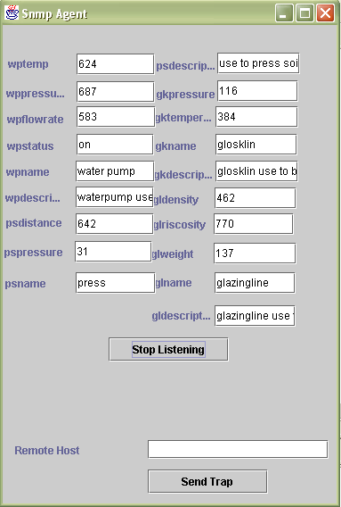
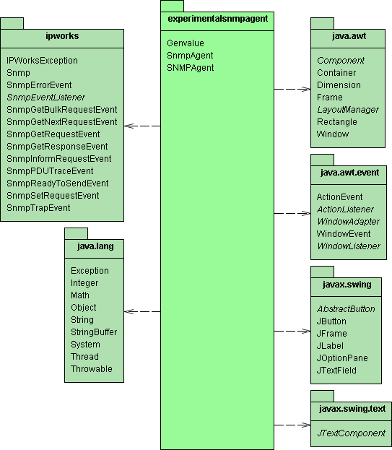
Experimental SNMP Agent on PC
แผนภาพแสดงหน้าจอการทำงานของ SNMP เอเจนต์ ที่ทำหน้าที่ในการตอบสนองต่อโปรแกรมระบบจัดการอุปกรณ์ ซึ่งถูกสร้างขึ้นมาให้รองรับ MIB ที่ได้ทำการออกแบบไว้ โดยหน้าจอจะประกอบไปด้วย

Slide 33
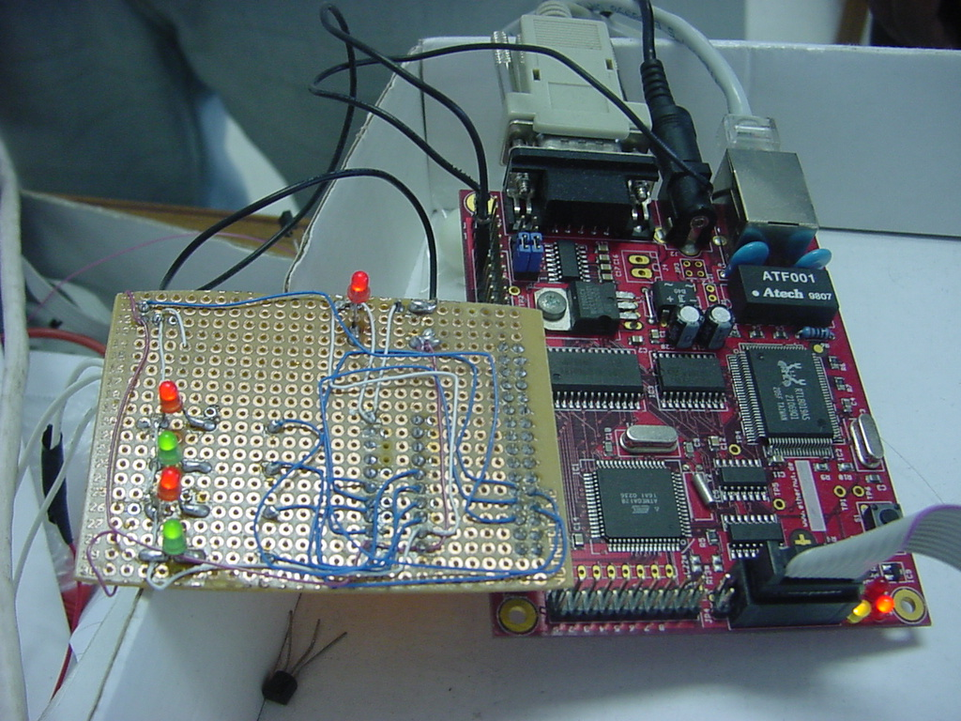
Experimental SNMP Agent on Terminal Device
เพื่อนำเสนอวิธีการจัดการอุปกรณ์ในกรณีที่อุปกรณ์นั้นไม่สามารถที่จะมีความสามารถในการตอบสนองการสื่อสารผ่าน SNMP จำเป็นจะต้องมีการพัฒนา terminal device เข้ามาเพื่อช่วยในการจัดการสื่อสารกับอุปกรณ์และตอบสนองต่อโปรแกรมระบบจัดการอุปกรณ์ผ่านเครือข่าย โดยที่เอเจนต์จะถูกสร้างขึ้นเพื่อรองรับ MIB ที่ออกแบบไว้ ดังนั้นฝั่งผู้จัดการระบบจะสามารถสื่อสารกับอุปกรณ์ปลายทางเพื่อให้ทำหน้าที่ในการจัดการอุปกรณ์ต่าง ๆ แทนได้ เป็นการลดความซับซ้อนของโปรแกรมระบบจัดการอุปกรณ์โดยการกระจายภาระการทำงานไปยังจุดอื่น ๆ ในระบบ

Slide 34
สรุปผลการดำเนินงานและแนวทางการพัฒนาต่อ

Slide 35
สรุปผลการดำเนินการ
ฐานความรู้ในเรื่องของระบบจัดการอุปกรณ์ และการจัดการเครือข่ายผ่านซิมเพิลเน็ตเวิร์กเมเนจเมนต์โพรโตคอล
การศึกษาทฤษฎีและหลักการ
เอกสารการออกแบบระบบจัดการอุปกรณ์ผ่านเครือข่าย และแนวคิดนำเสนอวิธีการประยุกต์ใช้การจัดการเครือข่าย
ออกแบบและวิเคราะห์ระบบ
เอกสารการออกแบบระบบจัดการอุปกรณ์ผ่านเครือข่าย และแนวคิดนำเสนอวิธีการประยุกต์ใช้การจัดการเครือข่าย
พัฒนาโปรแกรมระบบจัดการอุปกรณ์
ทดสอบโปรแกรมระบบจัดการอุปกรณ์
ผลการทดสอบการใช้งานฟังก์ชันต่าง ๆ ของระบบจัดการอุปกรณ์

Slide 36
แนวทางการพัฒนาต่อและการประยุกต์ใช้
ยังมีลำดับชั้นการจัดการอุปกรณ์ที่จำเป็นจะต้องมีการพัฒนาอีกมากที่จะสามารถทำให้นำไปใช้ได้อย่างจริงจังในสภาพแวดล้อมทางอุตสาหกรรม
Production automation
PRODUCTION MANAGEMENT LEVEL
Process automation
PROCESS CONTROL LEVEL
Building automation
AUTOMATION LEVEL
Utilities and waste disposal engineering
ในโครงงานนี้พยายามนำเสนอการจัดการอุปกรณ์ในลำดับการควบคุมในสองชั้นนี้
SLAVE STATION LEVEL
Automation of single components and vehicles
OPERATOR AND CONTROL LEVEL

Slide 37
ช่องทางการสื่อสารในโรงงานอุตสาหกรรม
ลำดับชั้นของ INDUSTRIAL COMMUNICATION
ชนิดของ INDUSTRIAL BUSในท้องตลาด
Factory level
Ethernet TCP/IP
Control level
ARCNET, INTERBUS, PROFIBUS-FMS
Field level
Process Bus Network (Analog)
(Up to 1000 Bytes)
FOUNDATION field bus, HART,INTERBUS, LON,
PROFIBUS-FMS, PROFIBUS-PA
Device Bus
Network
( Discrete )
Byte-wide data
(8-256 Bytes)
BITBUS, CAN, CANopen, DeviceNet ,
field bus, INTERBUS-S, PROFIBUS-DP,
Smart Distributed System(SDS), Modbus RTU/ASII
Bit-wide data
(น้อยกว่า 8 bits)
AS Interface, INTERBUS LOOP, Seriplex

